Slide 1

Den finska modellen - möjlighet eller tvångströja?
Bo-Anders Sandström
Nordisk konferens för musik- och kulturskolor
25-26 september 2017, Oslo

Slide 2
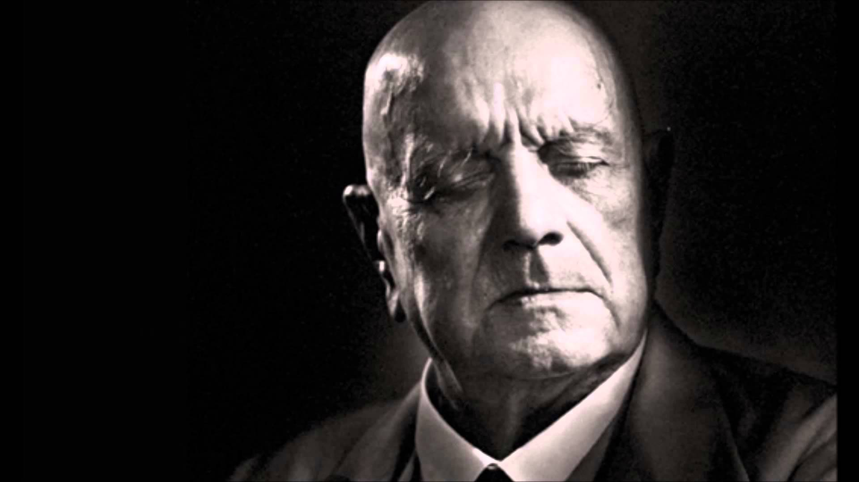
Grundläggande konstundervisning Läroplansbaserad verksamhet

Slide 3
SÅ HÄR FUNGERAR DET
LAGAR OCH FÖRORDNINGAR
UTBILDNINGSSTYRELSEN
LÄROPLANSGRUNDERNA
LOKALA LÄROPLANEN
UNDERVISNING – LÄRANDE
Lagen om grundläggande konstundervisning (633/1998) 5 § Läroplanen
Utbildningsstyrelsen bestämmer för varje konstart om målsättningar och centrala innehåll i läroplansgrunderna
Utbildningsanordnaren godkänner en läroplan för varje konstområde och kan välja mellan allmän- eller fördjupad lärokurs

Slide 4
Den allmänna- och fördjupade lärokursernas omfattning
ALLMÄN LÄROKURS 500h
FÖRDJUPAD LÄROKURS 1300h
Temastudier 200h
Gemensamma studier 300h
Tidig konstfostran
Fördjupade studier 500h
Grundstudier 800h
Tidig konstfostran

Slide 5
Finansiering av grundläggande konstundervisning
En kommun kan ordna grundläggande konstundervisning utan att något särskilt tillstånd beviljas för det. Kommunen får statsandel baserad på invånarantalet för grundläggande konstundervisning. Det kalkylerade priset per enhet har varit 1,40 €/invånare och av det får kommunen en statsandel på cirka 40 cent/invånare
För grundläggande konstundervisning kan huvudmannen dessutom beviljas rätt till statsandel som baserar sig på antalet undervisningstimmar. I statsbudgeten bestäms årligen ett pris per enhet per timme. År 2017 är priset per enhet per undervisningstimme 77,52 euro. Statsandelen utgör 57 % av denna summa. Statsandelen för grundläggande konstundervisning per undervisningstimme uppgår totalt till 80 172 000 euro.
De övriga 43% av verksamhetskostnaderna finansieras med terminsavgifter och kommunandel

Slide 6
Uppgörande av den lokala läroplanen
Läroanstalten gör en läroplan för varje konstområde inom ramen för de av Utbildningsstyrelsen givna grunderna
Läroplanen skall beakta elevernas individuella behov och färdigheter, traditionen inom konstformen, det lokala kulturarvet, nationella och internationella förändringar inom konstformen, kraven för fortsatta studier inom konstområdet, samt läroanstaltens och verksamhetsområdets särprägel
Läroplanen uppgörs tillsammans med lärarna, elever och vårdnadshavarna samt eventuella andra aktörer. Samarbete med andra aktörer inom området stöder läroplansprocessen
Läroanstalten bestämmer om utbildningens mål, innehåll och omfattning så att studiernas målsättningar kan uppnås
Läroplanen skall ge eleverna och föräldrarna en klar bild av utbildningens målsättning och innehåll
Utbildningsanordnaren utvärderar utbildningen samt deltar i extern utvärdering av verksamheten

Slide 7
Läroplanens innehåll
Läroanstaltens verksamhetsidé
Läroanstaltens värdegrund, syn på lärandet, lärmiljö och arbetssätt
Läroanstaltens verksamhetskultur
Studiernas uppbyggnad och omfattning
De allmänna målen för studierna
studiehelheter för de grundstudierna, deras mål, innehåll och omfattning
studiehelheter för de fördjupade studierna, deras mål, innehåll och omfattning
Bedömningsområde samt kriterierna för bedömningen av den fördjupade lärokursen
Bedömningens av lärandet
Individualisering av lärokursen
Principer för elevantagning
Samarbete med vårdnadshavarna och andra aktörer
Kontinuerlig utveckling av verksamheten

Slide 8
Grundstudier i musik
Syftet med grundstudierna är att inspirera eleverna till målmedvetna studier i musik och långsiktigt utvecklande av de musikaliska färdigheterna
Utgångspunkten för studierna är elevens styrkor och intresseområden. Genom att erbjuda möjligheter till mångsidig musikalisk verksamhet utvecklar grundstudierna i musik elevens musikaliska och kreativa tänkande
Utbildningsanordnaren fastställer studiehelheterna inom grundstudierna, deras mål, innehåll och omfattning utgående från läroplansgrunderna
En enskild studiehelhet kan innehålla mål från olika målområden inom grunderna
I grundstudierna kan ingå alternativa studiehelheter

Slide 9
Målområden
Framförande och uttryck
Att lära sig att lära och övning
Lyssnande och gestaltning av musik
Komposition och improvisation

Slide 10
1. Framförande och uttryck
uppmuntra eleven att hitta sina egna musikaliska styrkor och uttrycksmedel
handleda eleven i levande musikaliskt uttryck
uppmuntra eleven i att öva sig i att hantera uppträdande i olika situationer
uppmuntra eleven att lära känna också andra konstformers uttrycksmedel samt till växelverkan mellan olika konstformer

Slide 11
2. Att lära sig att lära och övning
handleda eleven i att lära sig färdigheter i instrument- och ensemblemusicerande med målet att eleven självständigt behärskar sitt instrument och sitt uttryck
handleda eleven i att öva regelbundet och i att bedöma det som han eller hon lärt
handleda eleven i att spela på gehör samt läsa och tolka de sätt att skriva musik som är kännetecknande för denna musikgenre
uppmuntra eleven i att tillämpa sina färdigheter att gestalta musik i sitt musicerande
ge eleven tillfällen att bekanta sig med musikteknologi som arbetsredskap
handleda eleven i att använda ergonomiskt riktiga sätt att spela och förnuftiga övningsmetoder
handleda eleven i att iaktta sin ljudomgivning och skydda sin hörsel.

Slide 12
3. Lyssnande och gestaltning av musik
handleda eleven i att lyssna på sitt eget musicerande och anpassa det till en del av den ljudande musikaliska helheten
handleda eleven i att utveckla sin förmåga att läsa och skriva musik
handleda eleven i att identifiera särdragen i musiken och gestalta musikens strukturer
stöda eleven i att utvecklas till en aktiv musiklyssnare

Slide 13
4. Komposition och improvisation
uppmuntra eleven att skapa sina egna musikaliska idéer och lösningar
uppmuntra eleven att öva de grundläggande färdigheterna i improvisation, arrangemang och komposition

Slide 14
Arbetsmetoderna i musikundervisningen
Tonvikten ligger på personlig handledning av eleven. Samtidigt ser man till att eleven har möjlighet att mångsidigt skapa och studera musik i samarbete
Genom valet av arbetsmetoder kan man också stärka elevens motivation och förmåga att leda sig själv
Läroanstalten och läraren sörjer tillsammans för att studiemiljöerna utvecklas så att mångsidigt arbete och mångsidig användning av arbetsmetoder är möjliga i undervisningen. Man främjar mångsidiga arbetsmetoder bland annat genom att utnyttja teknologi på ett ändamålsenligt sätt
Färdigheterna att lära sig att lära utvecklas när eleven handleds i att planera och bedöma sitt arbete.

Slide 15
Bedömning av lärandet i musikundervisningen
Syftet med bedömningen av lärandet är att stöda elevens framsteg i musikstudierna
Handledande respons som ges i positiv anda är en viktig del av lärprocessen och undervisningen i musik. Dess syfte är att handleda eleven i att ställa upp egna mål och stöda eleven i att uppnå dem
Vid bedömning och respons beaktas utvecklingen av en god självkänsla och positiv självbild hos eleven
Vid bedömningen bör man vara medveten om skillnaderna i elevernas temperament och se till att bedömningen gäller endast arbetet och uppnåendet av det målsatta kunnandet, inte elevens person
I den mångsidiga fortlöpande bedömningen ingår olika sätt att ge respons och handledning för självvärdering och kamratutvärdering

Slide 16
Bedömningsområdena i den fördjupade lärokursen i musik
behärskande av instrumentet
gestaltning av musiken och musikaliskt tänkande
uttrycksförmåga
färdigheter i gemensamt musicerande och samarbete
förmåga att lära sig att lära

Slide 17
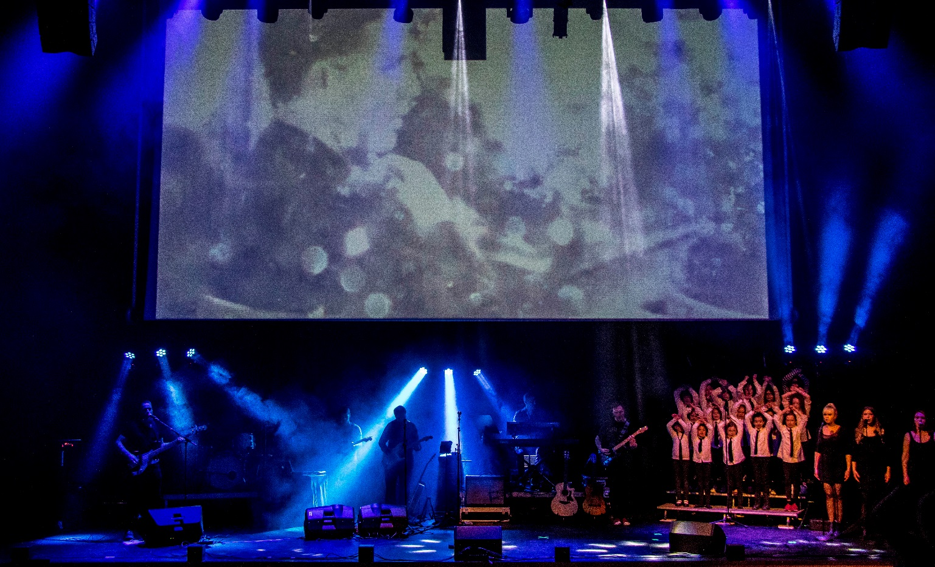
Hyvä Suomi – Heja Finland ”We don't need no education We don't need no thought control”

